Slide 1
Kiểm soát MỘT SỐ VẤN ĐỀ SỨC KHỎE Tâm thần SAU COVID 19
Ths.BSNT Bùi Văn Lợi
Viện Sức khỏe Tâm thần – BV Bạch Mai

Slide 2
Ảnh hưởng của đại dịch
Tổ chức Y tế Thế giới (WHO) cảnh báo dịch bệnh covid 19 có thể tác động tiêu cực đến sức khỏe tâm thần của con người.
Các nghiên cứu tại nhiều quốc gia, khu vực trên thế giới cho thấy sự gia tăng stress, lo lắng, các triệu chứng trầm cảm, lo âu, rối loạn giấc ngủ, ý tưởng tự sát, …trong đại dịch.
Nguy cơ mắc các vấn đề sức khỏe tâm thần cao hơn ở các nước đang phát triển, thu nhập thấp, có chiến lược đối phó với dịch bệnh chậm trễ, không phù hợp.

Slide 3
Kiểm soát các vấn đề liên quan đến sự chú ý, trí nhớ
và suy nghĩ rõ ràng

Slide 4
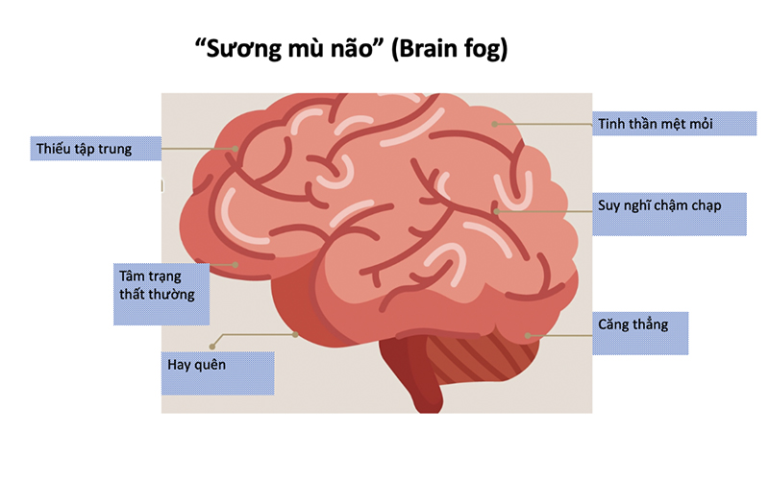
Đặt vấn đề
Trong thời gian hồi phục sau COVID-19, một loạt khó khăn liên quan đến khả năng suy nghĩ ( được gọi là “nhận thức”).
Các vấn đề khó khăn đó bao gồm:
Trí nhớ
Chú ý
Xử lý thông tin
Lập kế hoạch và tổ chức

Slide 5
Giảm thiểu sự xao nhãng
Làm việc trong môi trường yên tĩnh. Bạn có thể thấy hữu ích khi:
Sử dụng nút bịt tai nếu cần
Cho mọi người biết rằng họ không nên làm gián đoạn việc mình đang làm
Trong quá trình đọc văn bản nếu bị phân tâm có thể sử dụng giấy hoặc sử dụng ngón tay để làm điểm đánh dấu

Slide 6
Hoàn thành các hoạt động khi ít mệt mỏi hơn và thường xuyên nghỉ giải lao
Khi bạn làm một việc mà đòi hỏi kỹ năng tư duy, hãy lập kế hoạch cho việc này vào thời điểm bạn bớt mệt mỏi hơn. Ví dụ, nếu càng về chiều bạn càng cảm thấy mệt mỏi thì hãy làm công việc vào buổi sáng..
Nếu vấn đề trở nên tồi tệ hơn do mệt mỏi hãy làm việc trong thời gian ngắn hơn và nghỉ giải lao.

Slide 7
Đặt cho mình những mục tiêu và đích đến hợp lý và có thời gian biểu
Khi có cái gì đó chắc chắn và rõ ràng để hướng tới sẽ giúp bạn duy trì động lực. Hãy đảm bảo bạn đặt ra các mục tiêu thực tế có thể đạt được.Ví dụ: chỉ đọc 05 trang sách mỗi ngày.
Bạn hãy cố gắng thiết lập lịch trình làm việc hàng ngày và hàng tuần cho mình. Nó có thể hữu ích nếu bạn lập kế hoạch các hoạt động trước thời hạn. Cũng có thể sẽ hữu ích nếu bạn ghi chép lại, hoặc chia nhỏ mọi thứ thành các phần có thể quản lý được.

Slide 8
Sử dụng các biện pháp khuyến khích, làm một hoạt động một lần và sử dụng trợ giúp
Khi bạn đạt được mục tiêu hoặc mục đích, hãy tự thưởng cho mình - hãy thử làm điều gì đó rất đơn giản, chẳng hạn như uống một tách trà hoặc cà phê, xem tivi hoặc đi dạo.
Đừng vội vàng hoặc cố gắng tiếp nhận quá nhiều thông tin cùng một lúc, vì điều này có thể dẫn đến sai lầm trong xử lý thông tin.
Sử dụng danh sách, ghi chú, nhật ký và lịch có thể giúp hỗ trợ trí nhớ và thói quen của bạn

Slide 9
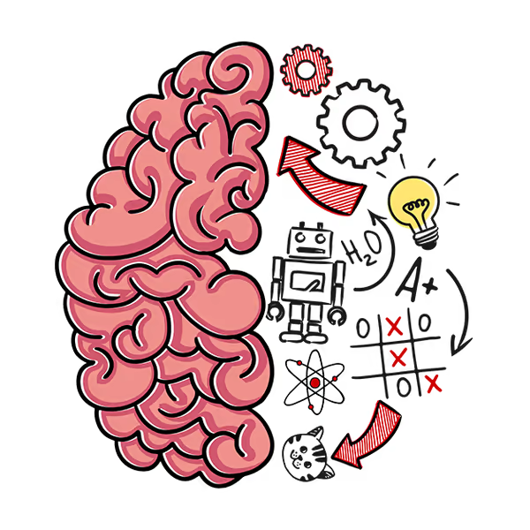
Bài tập trí não
Bạn có thể thử những sở thích mới, giải câu đố, trò chơi chữ và số, các bài tập trí nhớ hoặc đọc để giúp bạn suy nghĩ. Bắt đầu với các bài tập trí não thách thức bạn nhưng có thể đạt được và tăng độ khó khi bạn có thể. Điều này rất quan trọng để giữ cho bạn có động lực.

Slide 10
Các biện pháp khác
Ngoài ra, các biện pháp nâng cao thể trạng, các chiến lược làm giảm căng thẳng có thể cải thiện tình trạng sương mù não như:
Ngủ đủ giấc và đúng giờ,
Tập thể dục, thư giãn;
Suy nghĩ tích cực,
Chế độ ăn uống hợp lý,
Tránh các chất tác động tâm thần như rượu, bia, chất kích thích, ...

Slide 11
Kiểm soát các vấn đề về căng thẳng, lo âu, trầm cảm và giấc ngủ

Slide 12
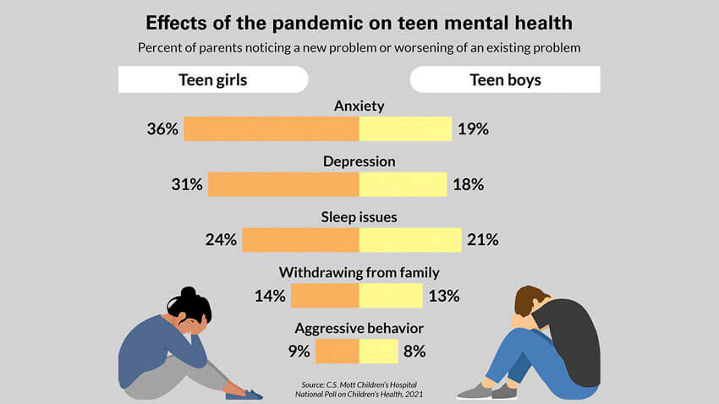
Đặt vấn đề
Mệt mỏi do mắc COVID 19 và các triệu chứng lâu dài có thể gây ra căng thẳng cho người bệnh.
Việc trải qua cảm giác căng thẳng, lo âu (lo lắng, sợ hãi) hoặc trầm cảm (tâm trạng chán nản, buồn bã) không phải là điều bất bình thường.

Slide 13
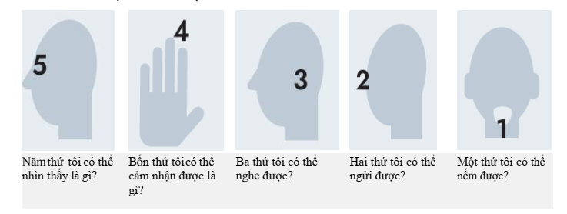
Liệu pháp thư giãn
Thư giãn giúp tiết kiệm năng lượng hạn chế mà bạn có trong quá trình hồi phục sau khi bị bệnh. Điều đó giúp bạn kiểm soát được tình trạng lo lắng và cải thiện tâm trạng. Dưới đây là một số ví dụ về một kỹ thuật thư giãn:
Kỹ thuật nối đất:
Notes:
Hãy suy nghĩ câu trả lời cho bản thân một cách chậm rãi, từng câu một và dành ít nhất 10 giây để tập trung vào từng câu hỏi một. Điều quan trọng cần nhớ là các triệu chứng của bạn là một phần tất nhiên của quá trình hồi phục sau khi mắc COVID-19. Lo lắng và suy nghĩ về các triệu chứng của bản thân có thể khiến bạn cảm thấy tệ hơn. Ví dụ, nếu bạn tập trung vào những cơn đau đầu, bạn có khả năng cảm thấy đau đầu nhiều hơn.

Slide 14
Kỹ thuật nối đất

Slide 15
Kỹ thuật thư giãn luyện tập
Notes:
Chọn một nơi yên tĩnh, ánh sáng dịu nhẹ hoặc không quá chói, bạn nằm thẳng, duỗi tay chân và thả lỏng hoàn toàn. Tự mình nhẩm và tập trung vào suy nghĩ “toàn thân yên tĩnh” đồng thời chú ý đến hơi thở của bản thân. Bạn có thể thực hiện lặp đi lặp lại cho đến khi cảm thấy thoải mái hoặc từ từ đi vào giấc ngủ. Ngoài ra, điều quan trọng cần biết là các triệu chứng thường liên quan đến nhau: sự gia tăng của một triệu chứng có thể dẫn đến sự gia tăng của một triệu chứng khác. Nếu bạn cảm thấy mệt mỏi, khảnăng tập trung của bạn sẽbịảnh hưởng, sauđó sẽ ảnh hưởng đến trí nhớ của bạn, điều này dẫn đến tăng cảm giác lo âu, và kết quả là bạn mệt mỏi. Như bạn thấy đấy, điều này trở thành một vòng luẩn quẩn. Chỉcần cải thiện một triệu chứng sẽdẫnđến sựcải thiện của một triệu chứng khác

Slide 16
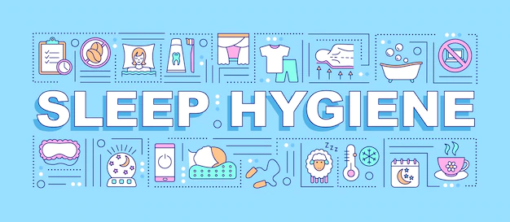
Vệ sinh giấc ngủ
Có thói quen ngủ và thức dậy đều đặn, sử dụng báo thức nếu cần thiết để nhắc nhở bạn;
Bạn hoặc gia đình và người chăm sóc có thể cố gắng đảm bảo rằng môi trường xung quanh không có gì làm phiền bạn, ví dụ như quá nhiều ánh sáng hoặc ồn ào;
Cố gắng ngừng sử dụng các thiết bị điện tử như điện thoại và máy tính bảng một tiếng trước giờ đi ngủ;
Không hoặc hạn chế sử dụng các chất ảnh hưởng đến giấc ngủ như: rượu, bia, cà phê, thuốc lá,…hay các chất tác động đến tâm thần khác;
Cố gắng áp dụng kỹ thuật thư giãn để đi vào giấc ngủ
Notes:
Vừa cải thiện giấc ngủ. Vửa cải thiện căng thẳng, stress, trầm cảm

Slide 17
Một số biện pháp đơn giản giúp hỗ trợ
Dành thời gian thư giãn nhiều hơn, có thể chọn các công việc tạo sự hứng thú cho bản thân
Dành thời gian tập thể dục, chơi thể thao, rèn luyện thể chất phù hợp. Tập luyện từng bước
Kết nối xã hội giúp giảm căng thẳng, stress
Bình tĩnh trước các thông tin y tế, chọn lọc nguồn thông tin chính thống.
Chia sẻ với người thân và tìm kiếm sự giúp đỡ từ chuyên gia sức khoẻ Tâm thần khi có các vấn đề như mệt mỏi kéo dài, lo lắng hoặc buồn chán quá mức, mất hứng thú với mọi việc, ngủ kém kéo dài, hay có những suy nghĩ tiêu cực.
Notes:
Dành thời gian thư giãn nhiều hơn, có thể chọn các công việc tạo sự hứng thú cho bản thân (nghe nhạc, cắm hoa, chăm sóc cây cảnh…)
Nếu không tập thể dục, bạn nên dần dần hình thành thói quen này.
Tìm ra giải pháp đối phó

Slide 18
Xin trân thành cảm ơn!
Notes:
Khám tư vấn chuyên khoa tâm thần sớm khi các triệu chứng dai dẳng, mức độ nặng…

